Slide 1
Федеральное государственное бюджетное образовательное учреждение высшего образования «Красноярский государственный медицинский университет имени профессора В.Ф. Войно-Ясенецкого» Министерства здравоохранения Российской Федерации Фармацевтический колледж
Сравнительная характеристика гепатита A и B
Выполнил: Семенова Мария Анатольевна
Проверила: Тюльпанова Ольга Юрьевна
Красноярск, 2023

Slide 2
План
Введение
Гепатит А: характеристика
Гепатит В: характеристика
Сравнительная таблица
Заключение
Список литературы

Slide 3
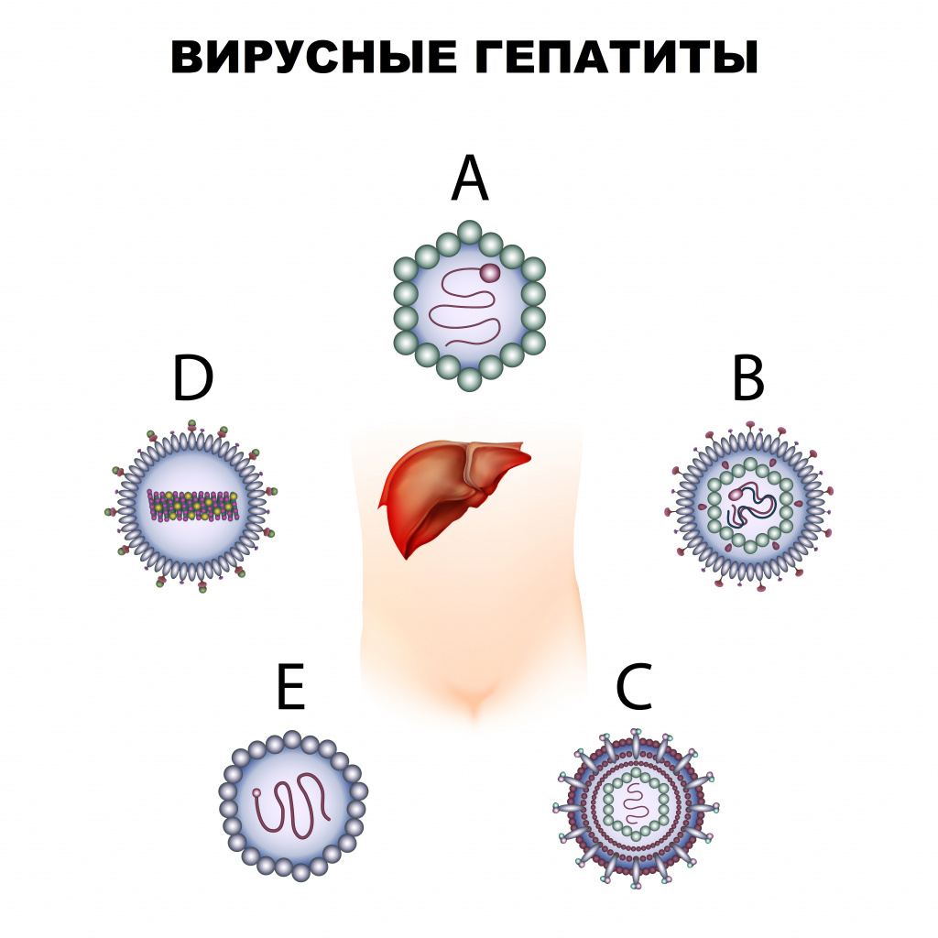
Введение
Вирусный гепатит – инфекционное заболевание, вызываемое различными вирусами, поражающими печень. Существует семь вирусов гепатита: A (болезнь Боткина), B, C, D, E, F и G. Возбудители различаются по форме вирионов, типу нуклеиновой кислоты, механизмам проникновения в организм, путям инфицирования, патогенезу заболевания, клиническим проявлениям, тяжести течения и исходам инфекции.

Slide 4
Гепатит А
HAV относится к числу наиболее широко распространенных в мире кишечных инфекций. Его раньше называли «болезнью Боткина», т.к. С. П. Боткин в 1888 году впервые высказал предположение об инфекционной природе «катаральной желтухи» человека. Вирусная природа болезни была доказана в 1937 году в США.
Семейство: Picornaviridae
Род: Hepatovirus
Вид: Hepatovirus А (HAV)

Slide 5
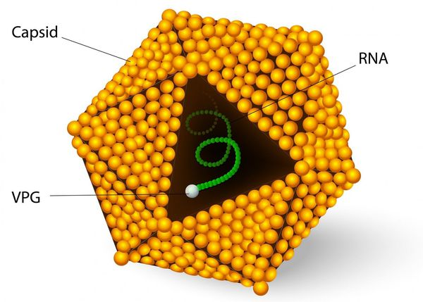
Гепатит А
Вирус гепатита А является РНК-содержащим вирусом, просто устроенным (без суперкапсида). Вирион сферической формы диаметром 25-30 нм.
Был обнаружен только один серотип вируса, но существует несколько генотипов (четыре человеческих и три обезьяньих).
Вирус ГА достаточно устойчив во внешней среде: может сохраняться в течение нескольких месяцев при температуре +4С, несколько лет при температуре -20С. Вирус погибает при кипячении через 5 минут, а также при воздействии дезинфицирующих средств и УФО.

Slide 6
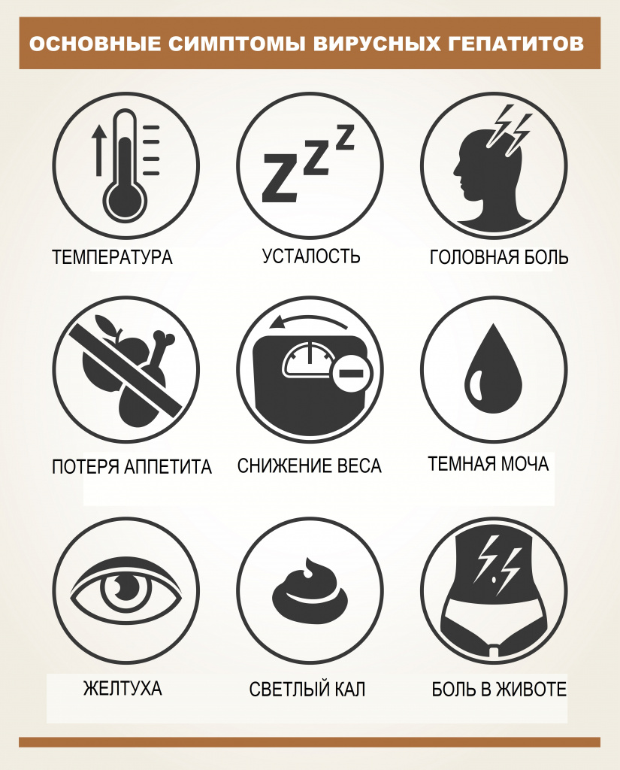
Гепатит А
Источник инфекции: больной человек
Механизм передачи: фекально-оральный
Инкубационный период: 14-28 дней
Клинические проявления: симптомы гепатита А могут варьироваться от легких до тяжелых и могут включать в себя повышение температуры тела, недомогание, потерю аппетита, диарею, тошноту, ощущение дискомфорта в абдоминальной области, потемнение мочи и желтуху (пожелтение глаз и кожных покровов). Весь спектр симптомов проявляется не у всех инфицированных.
Иммунитет: стойкий пожизненный
Профилактика: инактивированная вакцина, аттенуированная живая вакцина

Slide 7
Гепатит В
Вирус гепатита В (сывороточного гепатита, HBV) открыт в 1967 г. Первоначально был обнаружен не сам вирус, а его антиген. В патогенезе вирусного гепатита В особая роль принадлежит HBsAg-поверхностному антигену вируса.
Семейство: Hepadnaviridae
Род: Ortohepadnavirus
Вид: Hepatitis B virus (HBV)

Slide 8
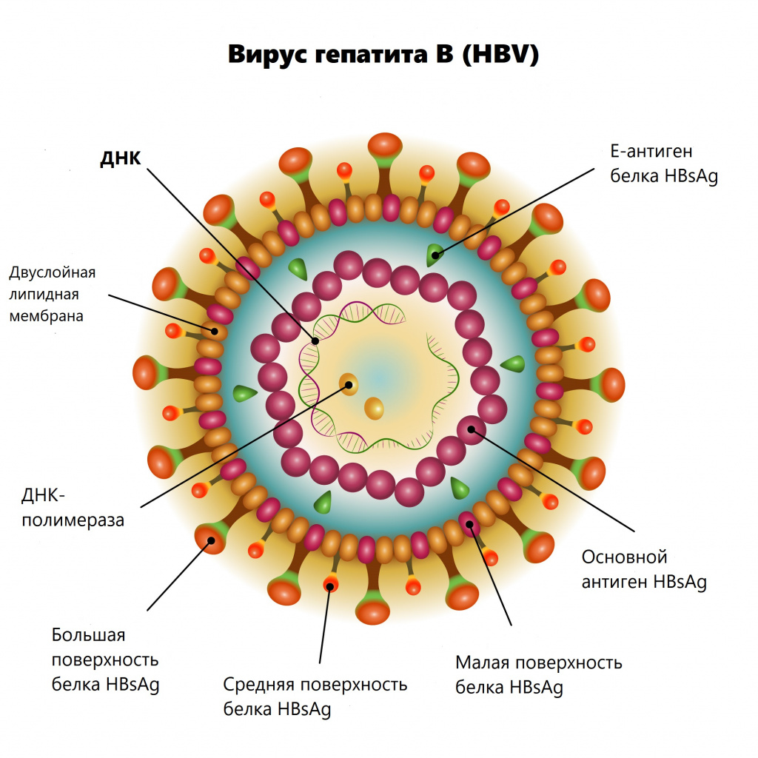
Гепатит В
HAV имеет округлую сферическую форму, размеры 42-47 нм. Снаружи вирус гепатита В имеет суперкапсид - фосфолипидную мембрану со встроенными молекулами поверхностного HBs-антигена (HBsAg). Вирус гепатита B — один из самых маленьких вирусов животных в оболочке. Вирионы размером 42 нм, которые способны инфицировать гепатоциты, называются «частицами Дейна»

Slide 9
Гепатит В
Вирус отличается чрезвычайно высокой устойчивостью к различным физическим и химическим факторам: низким и высоким температурам (в том числе кипячению), многократному замораживанию и оттаиванию. Инактивируется при автоклавировании в течение 30 минут, стерилизации сухим жаром при температуре 160°С в течение 60 минут.
Источник инфекции: инфицированный человек
Пути передачи: парентеральный путь (через кровь посредством нестерильных инструментов при маникюре, пирсинге, тату, стоматологии), половой путь, вертикальный путь (от матери к ребенку), бытовой путь (при совместном использовании зубной щетки, бритвы).
Инкубационный период: 1,5 месяца - 1 год

Slide 10
Гепатит В
Симптомы гепатита А и гепатита В схожи. Начальный период гепатита В начинается со слабости, ухудшения аппетита, тошноты, боли в правом подреберье, субфебрильной температуры, болей в суставах и мышцах. Постепенно заболевание переходит в период разгара — желтушный период. Появляется желтушное окрашивание склер, зуд кожи, темная моча (цвета пива), светлый кал. В 1/3 случаев гепатит В протекает в безжелтушной и стертой форме. Бессимптомные формы гепатита B характеризуются отсутствием клинических признаков заболевания. Клинически выраженной (манифестной) формой является острая циклическая желтушная форма с цитолитическим синдромом, при которой признаки болезни выражены наиболее полно.

Slide 12
Гепатит В
Профилактика: рекомбинантная вакцина, содержащая НВs-антиген. Вакцинация против гепатита В включена в Национальный календарь прививок России. Детям, родившихся от НВsАg-положительных матерей, применяют пассивную иммунизацию специфическим иммуноглобулином.
Иммунитет: стойкий пожизненный

Slide 13
Сравнительная характеристика HAV и HBV
Гепатиты | A (HAV) | B (HBV)
Морфология (форма, размер, наличие суперкапсида) | простой вирус, капсид- икосаэдр 25-30 нм | сложный вирус сферической и палочковидной формы 42 нм
Геном | РHK, линейная, нефрагментированная | ДНК кольцевая, двунитевая с однонитевым участком
Пути передачи | фекально-оральный | Парентеральный Вертикальный Половой Бытовой
Инкубационный период | 14 -28 дней | 30 - 360 дней
Клинические проявления | Острые гепатиты | Часто хронический гепатит, цирроз, нередко рак

Slide 14
Сравнительная характеристика HAV и HBV
Гепатиты | A (HAV) | B (HBV)
Специфическая профилактика | Инактивированная культуральная по эпид. с 3 лет, ревакцинация через 4 года | Рекомбинантная, плановая с 1996 года. 12час, 1месяц,3 месяца ревакцинация через 5 лет
Исследуемый материал | сыворотка крови, фекалии, вода и пищевые продукты | сыворотка крови, биоптаты печени
Маркеры | HAV РНК, HAV Ag, anti-HAV IgM, IgG | HBV ДНК, HBsAg, HBeAg, anti-HBsAg, anti-HBeAg, anti-HBc IgM, IgG

Slide 15
Сравнительная характеристика HAV и HBV
Гепатиты | A (HAV) | B (HBV)
Экспресс-диагностика | 1) ПЦР - РНК вируса (HAVRNA) выявляют в сыворотке крови, фекалиях, воде и пищевых продуктах. 2) ИФА - антиген вируса (HAVAg) выявляют в экстрактах фекалий; 3) Иммунная электронная микроскопия (ИЭМ). | 1) ПЦР, метод молекулярной гибридизации - ДНК вируса (HBV DNA) в крови, биоптатах печени. 2) ИФА, РПГА в сыворотке крови определяют антигены вируса : поверхностный антиген (HВsAg), “антиген инфекционности” (HВеAg);
Биологический метод | Заражение клеточных культур, обезьян (шимпанзе) только для научных и производственных целей, в диагностике не применяют | Заражение обезьян (шимпанзе) только для научных целей, в диагностике не применяют

Slide 16
Сравнительная характеристика HAV и HBV
Гепатиты | A (HAV) | B (HBV)
Серологическая диагностика | ИФА, РИА (радиоиммунный анализ) в сыворотке крови выявляют Ig M-антитела (анти-HAV IgM) и Ig G-антитела (анти-HAV IgG). | ИФА, РПГА в сыворотке крови определяют противовирусные антитела: антитела к поверхностному антигену (анти-HВsAg); антитела к сердцевинному антигену (анти-HВсAg IgM, IgG; антитела к “антигену инфекционности” (анти-HВеAg);

Slide 17
Заключение
Вирусный гепатит – инфекционное заболевание печени, вызывающее диффузное воспаление печёночной ткани.
При гепатите в воспалительный процесс вовлекается вся печень, в результате нарушаются функции печени, что проявляется в различных клинических симптомамах. Вирусные гепатиты относятся к самым распространенным заболеваниям в мире.
В большинстве случаев вирусные гепатиты протекают субклинически и диагностируются только на основании дополнительных исследований, включая лабораторные данные. Спектр клинических проявлений очень варьируется.

Slide 18
Список литературы
https://www.who.int/ru/news-room/fact-sheets/detail/hepatitis-a
https://gkib.by/stati/635-virusnye-gepatity-a
https://hepatit.org.ua/gepatit/sravnitelnaya-harakteristika-virusnyih-gepatit
https://www.skib-krasnodar.ru/patsientam/shkola-patsienta/khronicheskie-virusnye-gepatity/316-virusnyj-gepatit-v-simptomy-lechenie-profilaktika
https://studfile.net/preview/5244761/

Slide 19
Спасибо за внимание!

